Slide 1


PPT模板下载：www.1ppt.com/moban/ 行业PPT模板：www.1ppt.com/hangye/
节日PPT模板：www.1ppt.com/jieri/ PPT素材下载：www.1ppt.com/sucai/
PPT背景图片：www.1ppt.com/beijing/ PPT图表下载：www.1ppt.com/tubiao/
优秀PPT下载：www.1ppt.com/xiazai/ PPT教程： www.1ppt.com/powerpoint/
Word教程： www.1ppt.com/word/ Excel教程：www.1ppt.com/excel/
表格下载：www.1ppt.com/biaoge/ PPT课件下载：www.1ppt.com/kejian/
范文下载：www.1ppt.com/fanwen/
TSPi汇报
Team： 第8组
Leader：薛忆非

Slide 2

TSPi循环开发的8个阶段
模块表
1.启动
4.定义需求
6.产品实现
2.开发策略
5.设计
3.开发计划
7.集成和系统测试
8.后置处理

Slide 3

1.启动阶段

Slide 4
1.启动阶段
1
1
产品目标: 设计并实现基于Android的电子家谱树
角色分工:
Team Leader: 薛忆非 Development Manager:万子涵
Planning Manager:尚鑫琪 Quality Manager: 文峰
Process Manager: 郭晓震 Support Manager: 张徽阳
2
2
3
3
由Team Leader领导并完成了第一次团队会议，明确了项目分工

Slide 5

2.开发策略阶段

Slide 6

2.开发策略
1
制定策略：概念设计
2
初步规模估计
3
时间估计
4
评估风险，并分配到各团队成员身上
生产配置管理计划
CIP，CCP，CCB
5

Slide 7

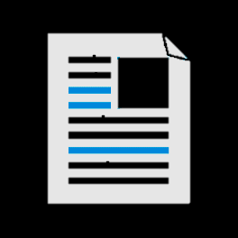
3.开发计划阶段

Slide 8








3.开发计划阶段
1.
2.
3.
4.
列举在周期中产生的所有产品，完成size summary表
估算每个任务所需的时间，完成TASK表
估算每周的任务所需时间，完成schedule表
比较TASK和SCHEDULE表，使Ttotal<Stotal才合理
5.
6.
7.
通过计算完成SUMQ质量计划表
根据SUMQ完成SUMP表
每周应对这5个表进行更新
完成TASK,SCHEDULE,SUMQ,SUMP,SUMS表中的计划值的填写

Slide 9

4.定义需求阶段

Slide 10





4.定义需求阶段
1.角色分析
输出软件需求说明书，SRS草稿做完之后，由开发经理领导开发系统测试计划
2.功能需求分析
3.UML用例图
4.非功能需求

Slide 11

5.设计阶段

Slide 12
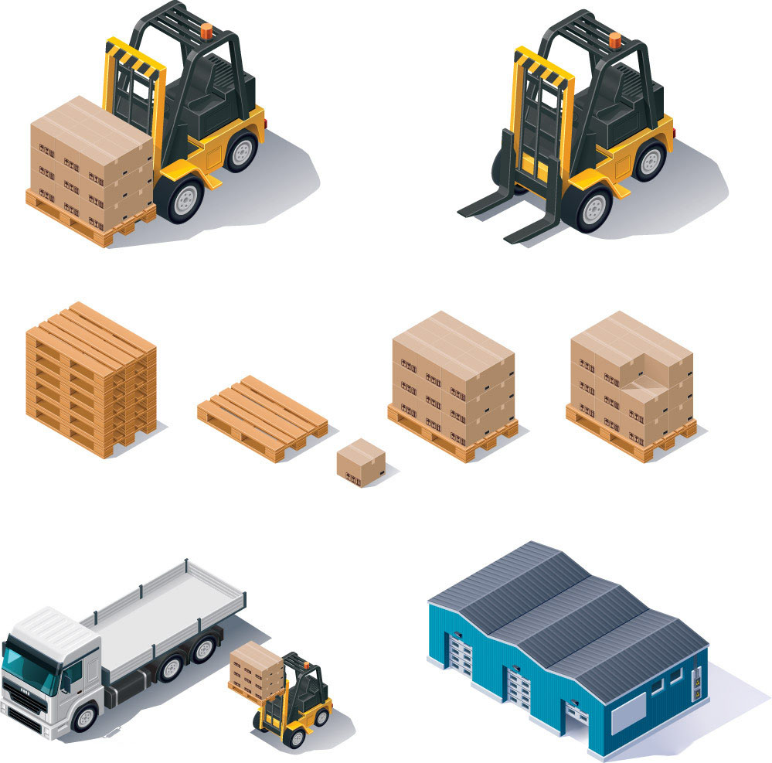
3.设计阶段
输入开发策略、开发计划、完整的并且已检查过的SRS
设计标准、任务分配、规格说明书完成集成测试计划。
设计集成测试的检查和更新。
输出概要设计文档和集成测试计划

Slide 13

6.产品实现阶段

Slide 14







6.产品实现阶段
软件总体架构
部件的外部说明
代码复查
在每一个周期都
开发了哪些功能
组件质量检查
编译
把相关功能
分配到部件
SDS文档
单元测试
代码检查
编码
实现

Slide 15

7.集成和系统测试阶段

Slide 16
7.集成和系统测试阶段
1
建立系统
2
集成测试策略：big-bang
3
系统测试策略：功能第一的测试策略
4
回归测试

Slide 17

8.后置处理阶段

Slide 18



8.后置处理阶段
输出Cycle1表

Slide 19


